Slide 1
Tool-case
成员：薛化锋 耿明浩
孟令醒 黄润虎
周瑞

Slide 2
设计背景

Slide 3
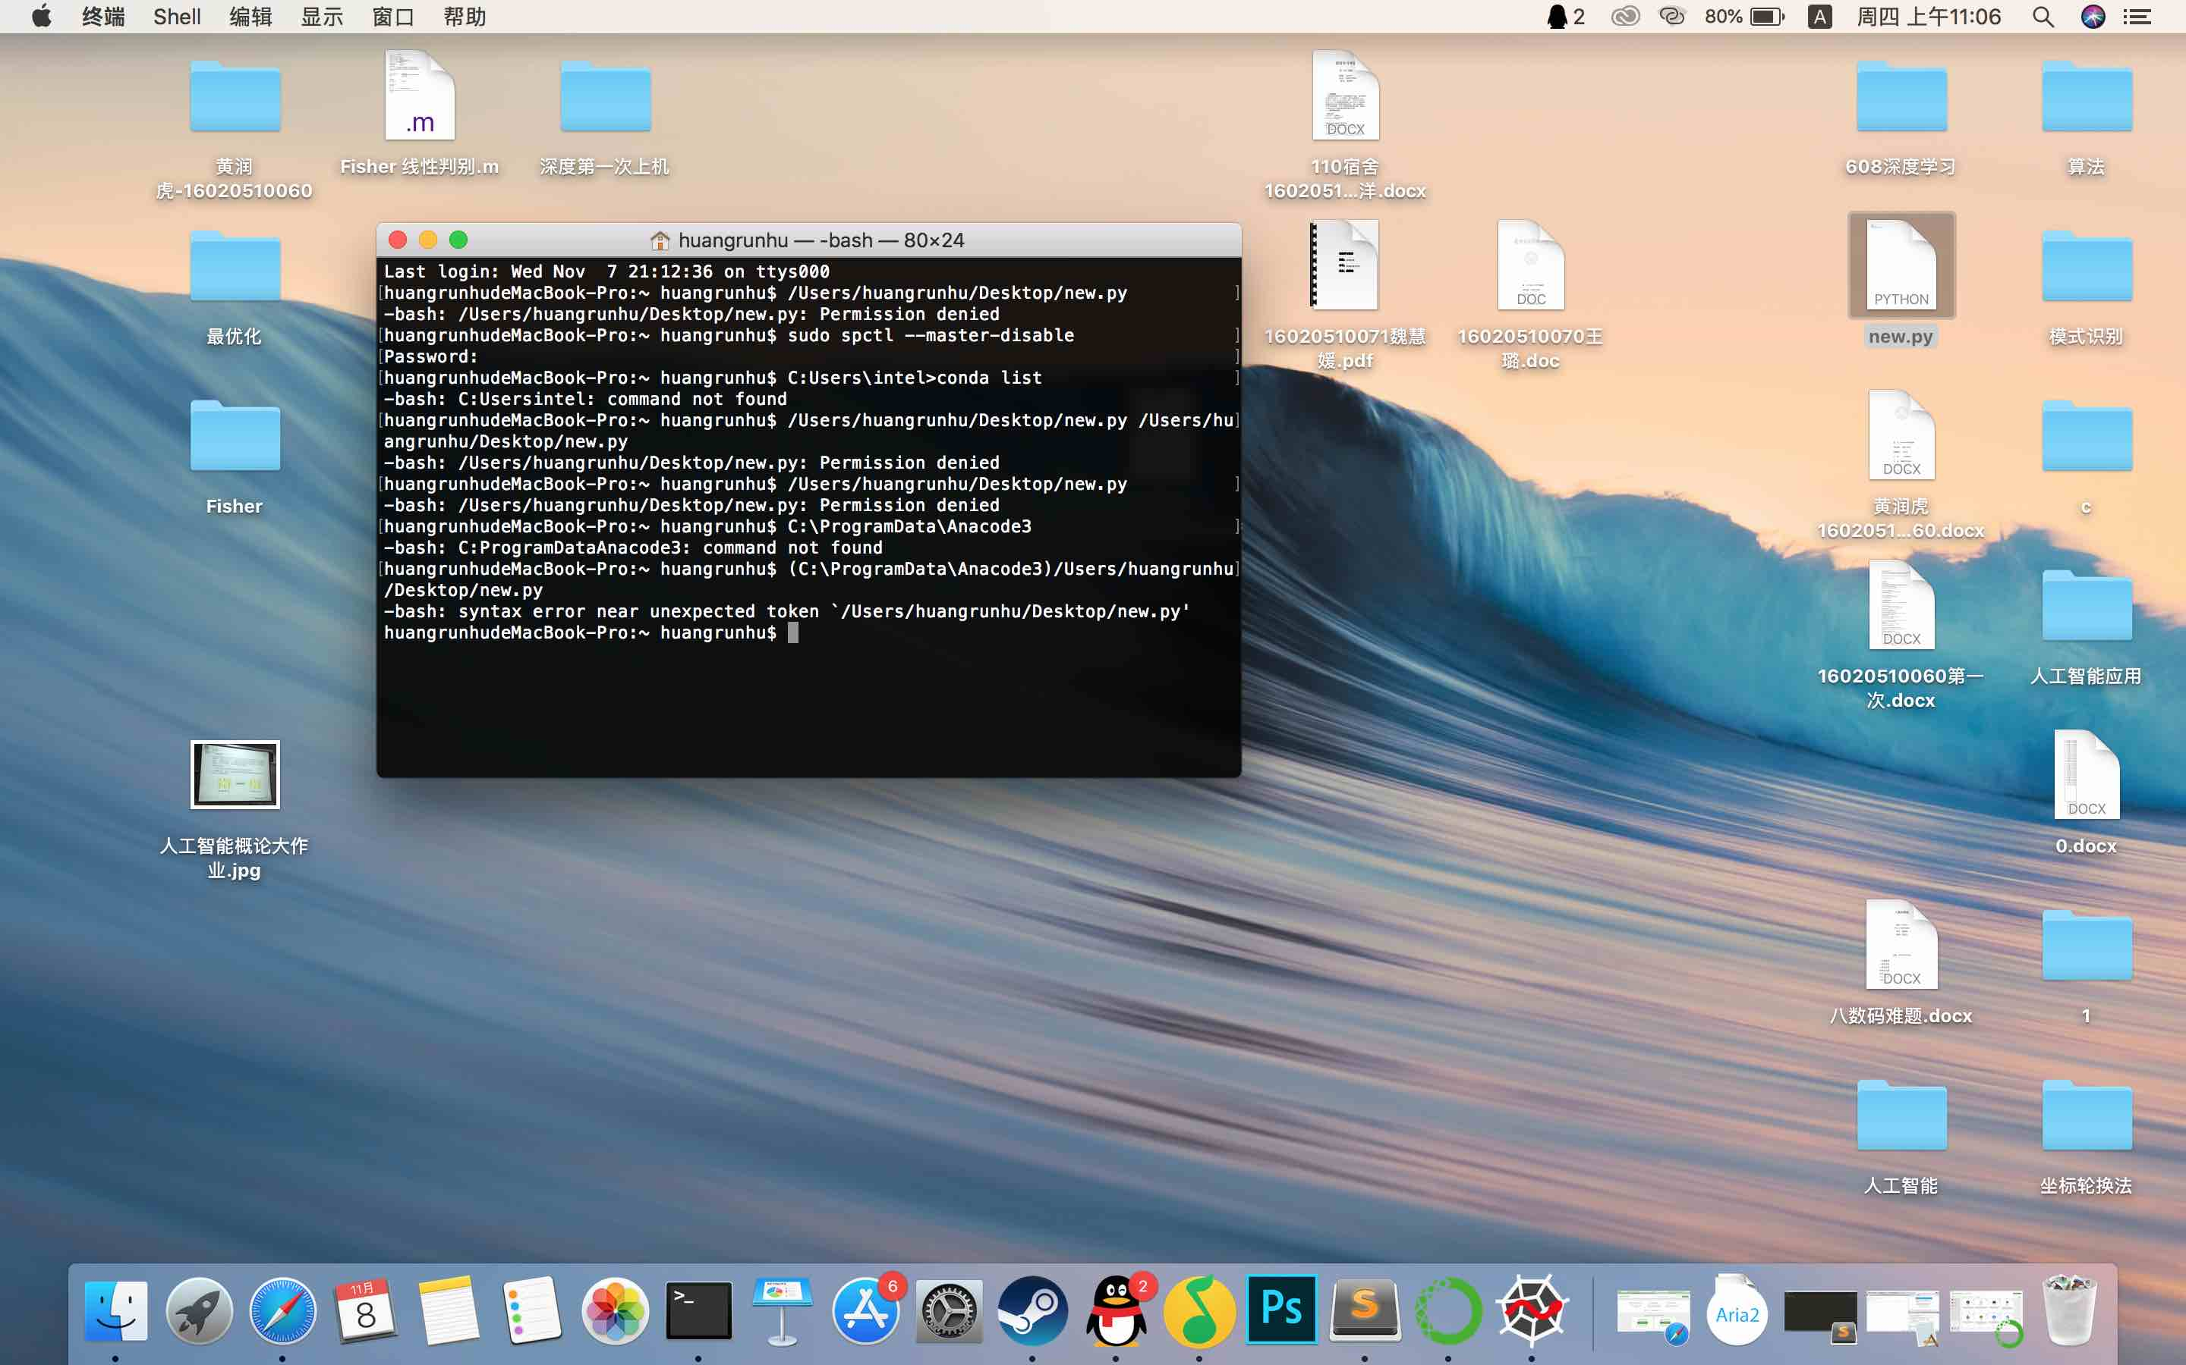
PC桌面摆放混乱 部分应用寻找繁琐

Slide 4
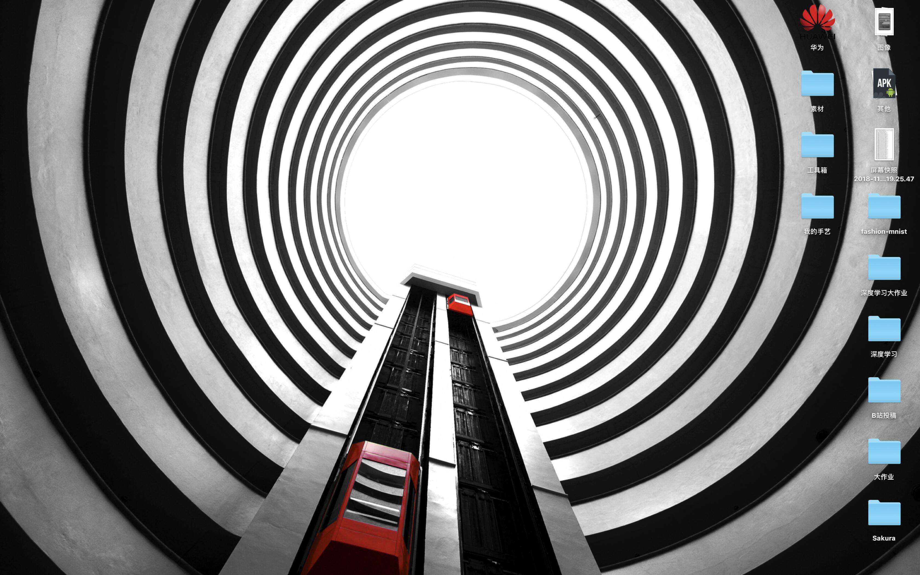
PC桌面的高度整合 打开应用步骤繁多

Slide 5
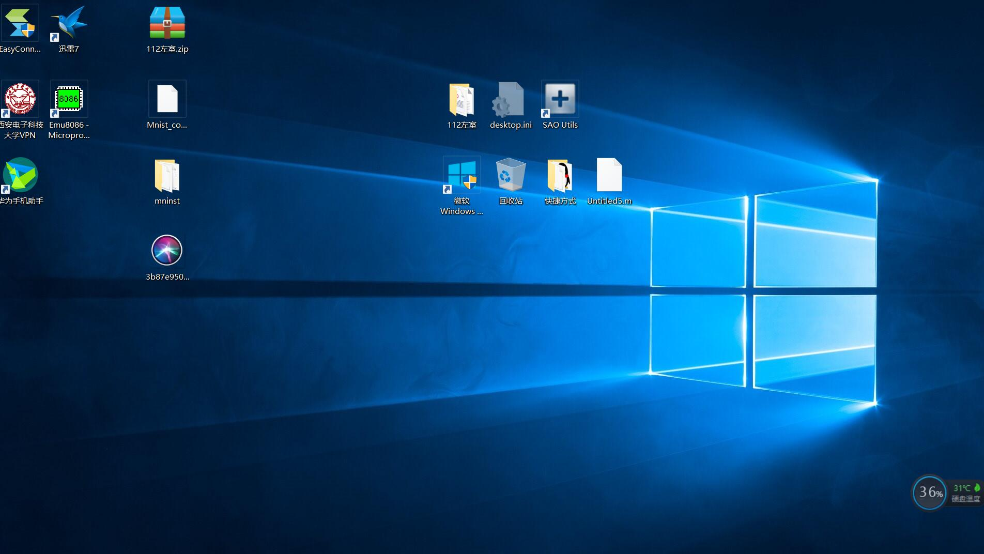
桌面显示风格单调

Slide 6
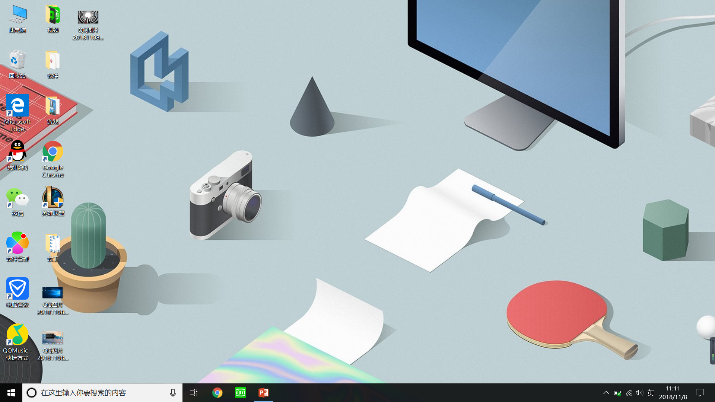
现阶段PC插件比较少，如:天气

Slide 7
产品定位

Slide 8


Slide 9
功能介绍

Slide 10
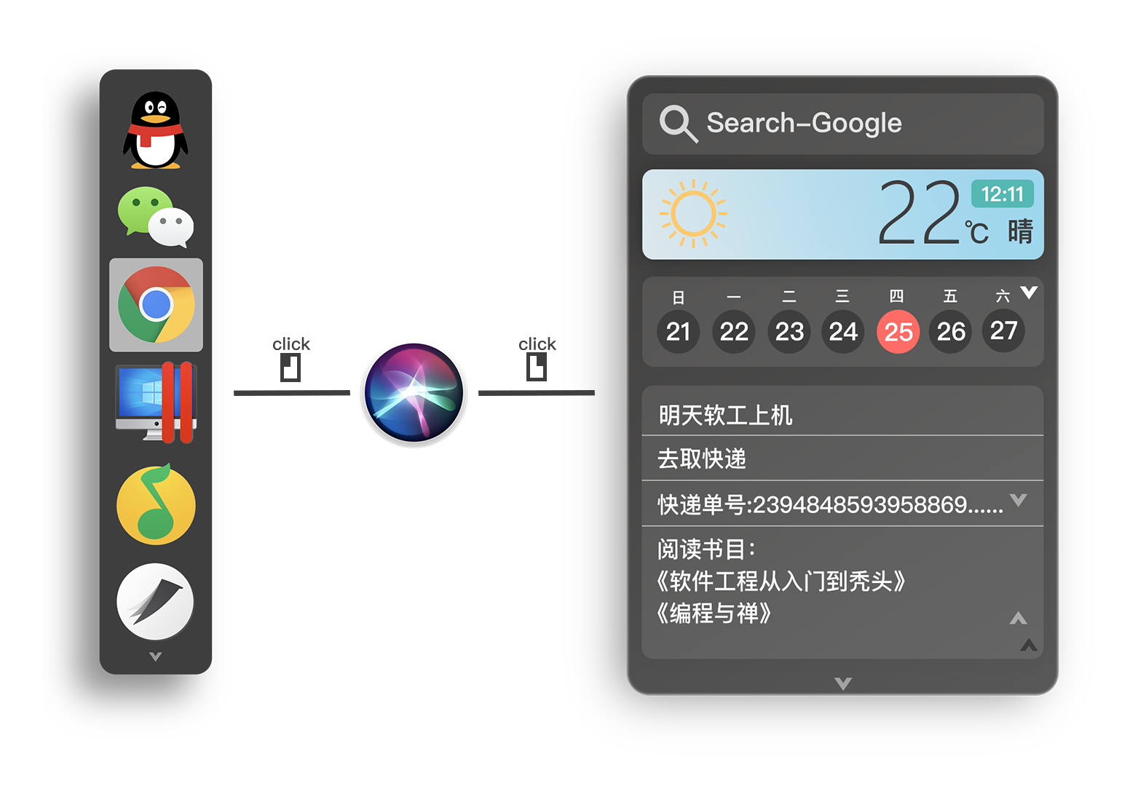

Slide 11
逻辑模型

Slide 12
数据流图（功能模型）

Slide 13
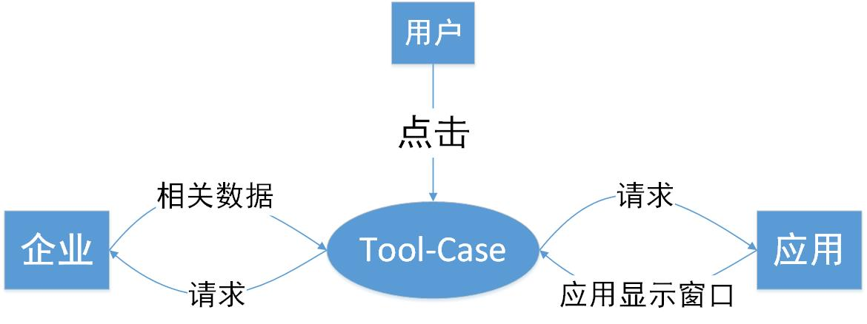

Slide 14
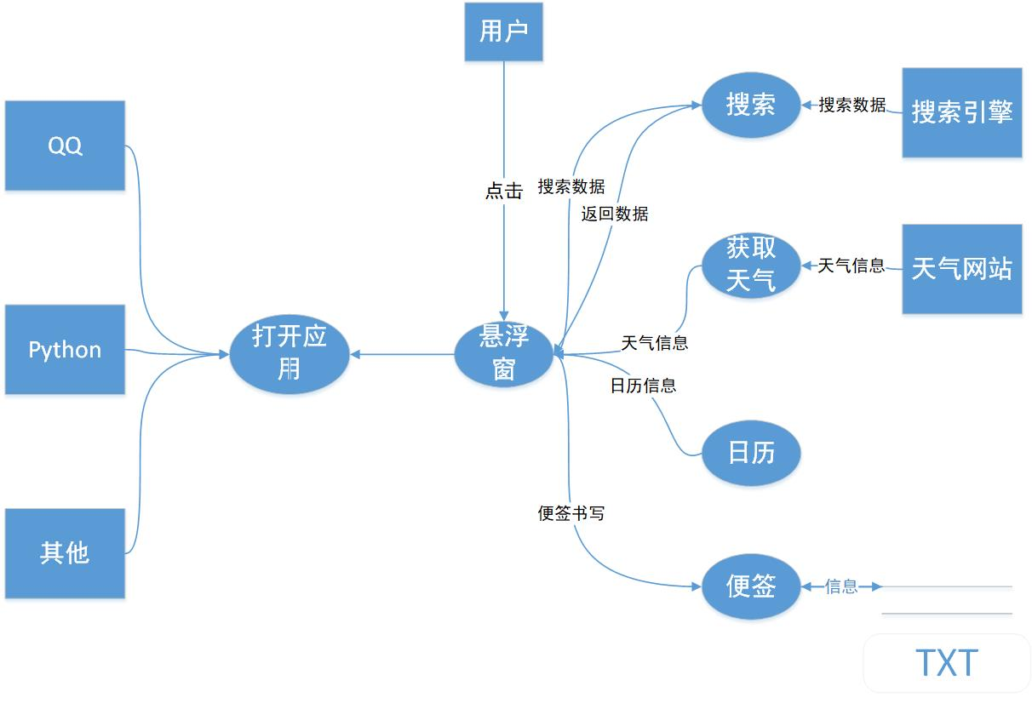

Slide 15
数据模型

Slide 16
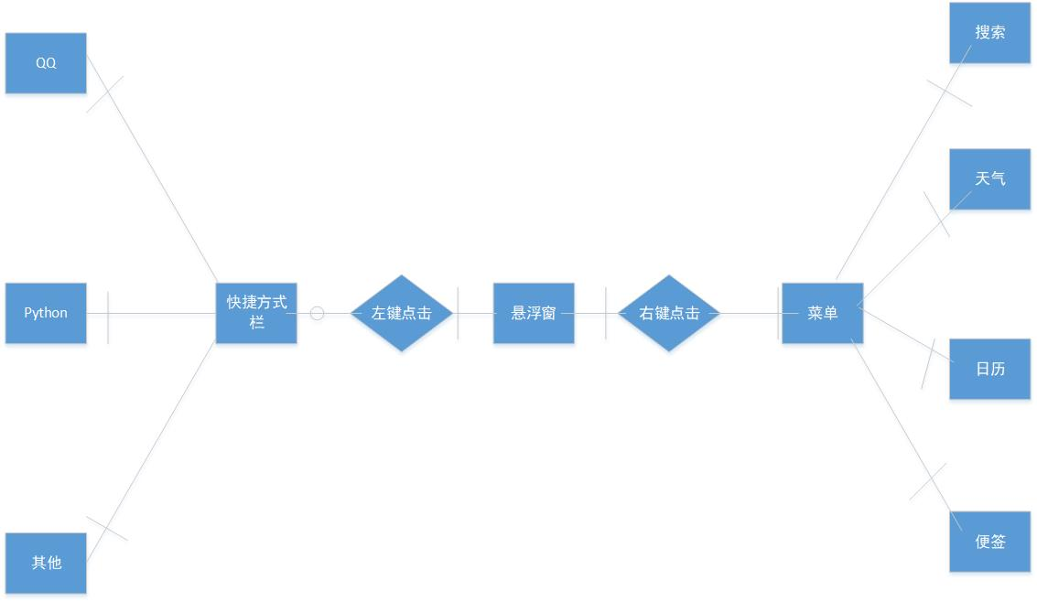

Slide 17
行为模型

Slide 18
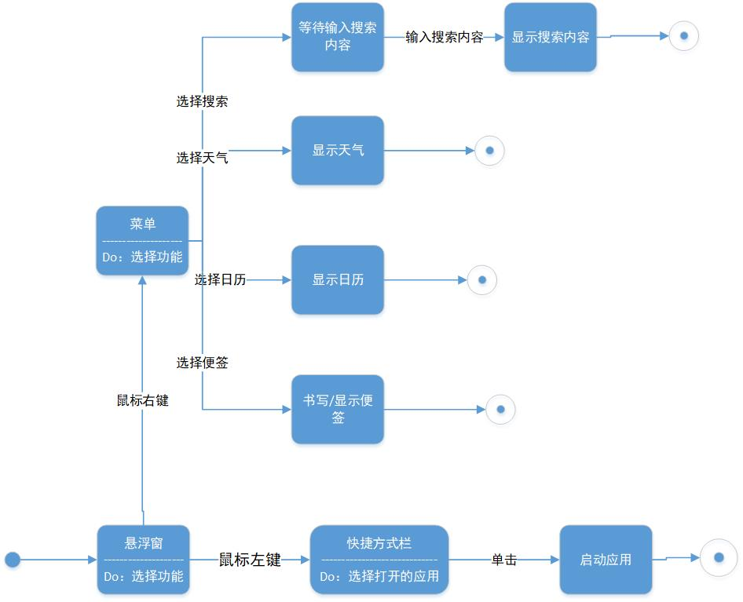

Slide 19
谢谢观看

